Slide 1
Thứ tư, ngày 1 tháng 12 năm 2021
TỰ NHIÊN VÀ XÃ HỘI
Bài 21-22: Thực hành:
Phân tích và vẽ sơ đồ
mối quan hệ họ hàng

Slide 2
Tự nhiên và xã hội
Thực hành: Phân tích và vẽ sơ đồ mối quan hệ họ hàng
Nội dung:
Phân tích mối quan hệ họ hàng

Slide 3
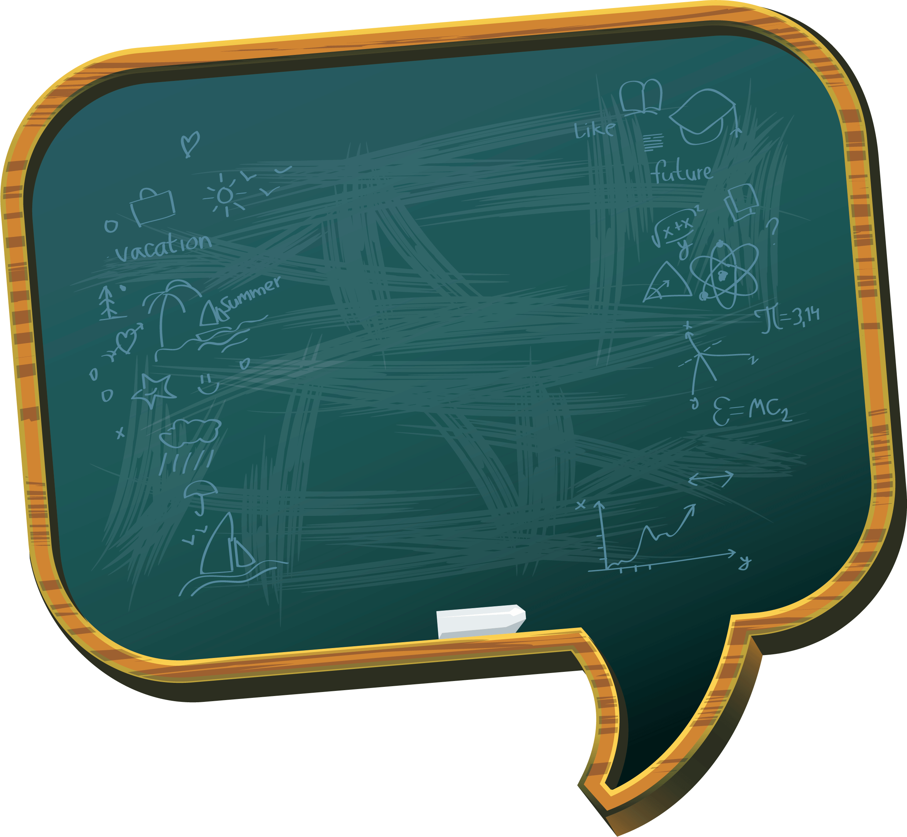
Tự nhiên và xã hội
Thực hành: Phân tích và vẽ sơ đồ mối quan hệ họ hàng
Phân tích mối quan hệ họ hàng
Trong hình dưới đây có ông bà; bố mẹ của Quang và Thủy, Quang và Thủy (bên phải); bố mẹ của Hương và Hồng, Hương và Hồng (bên trái)

Slide 4
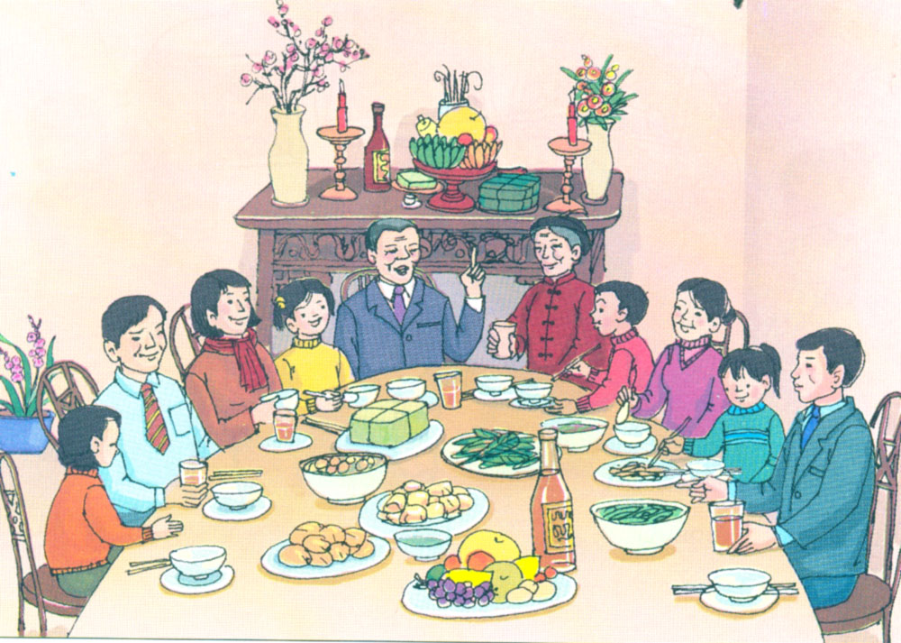
Tự nhiên và xã hội
Thực hành: Phân tích và vẽ sơ đồ mối quan hệ họ hàng
Câu 1: Ai là con trai, ai là con gái của ông bà?
Câu 2: Ai là con dâu, ai là con rể của ông bà?
Câu 3: Ai là cháu nội, ai là cháu ngoại của ông bà?
Bà
Bố mẹ Hương - Hồng
Bố mẹ Hương - Hồng
Ông
Quang
Bố mẹ Quang - Thủy
Bố mẹ Quang - Thủy
Hương
Thủy
Hồng

Slide 5
Tự nhiên và xã hội
Thực hành: Phân tích và vẽ sơ đồ mối quan hệ họ hàng
Chọn từ trong khung để điền vào chỗ trống phù hợp:
Bố của Quang và Thủy là .................. của ông bà.
Mẹ của Hương và Hồng là .................. của ông bà.
Mẹ của Quang và Thủy là .................. của ông bà.
con gái
cháu nội
Bố của Hương và Hồng là .................. của ông bà.
con trai
Quang và Thủy là .................. của ông bà.
họ ngoại
Hương và Hồng là .................. của ông bà.
con rể
Bố của Quang và Thủy, mẹ của Hương và Hồng, Hương và Hồng là .................. của Quang.
cháu ngoại
họ nội
Mẹ của Hương và Hồng, bố của Quang và Thủy, Quang và Thủy là .................. của Hương.
con dâu

Slide 6
Tự nhiên và xã hội
Thực hành: Phân tích và vẽ sơ đồ mối quan hệ họ hàng
Vẽ sơ đồ mối quan hệ họ hàng
Dựa vào sơ đồ mối quan hệ họ hàng nhà bạn Quang, vẽ sơ đồ mối quan hệ họ hàng của em.

Slide 7
Tự nhiên và xã hội
Thực hành: Phân tích và vẽ sơ đồ mối quan hệ họ hàng
Thế hệ
thứ 1:
Ông
X
Bà
Mẹ của
Quang và Thủy
X
Bố của Quang và Thủy
Mẹ của Hương và Hồng
X
Bố của Hương và Hồng
Thế hệ
thứ 2:
Thế hệ
thứ 3:
Quang
Thủy
Hương
Hồng

Slide 8
Tự nhiên và xã hội
Thực hành: Phân tích và vẽ sơ đồ mối quan hệ họ hàng
Ai trả lời nhanh hơn?
Viết chữ Đ vào trước câu đúng và S vào trước câu sai.
Đ
Quang gọi Hương và Hồng là em.
Quang gọi mẹ của Hương là dì.
Quang gọi bố của Hương là chú.
Hương gọi bố, mẹ của Quang là bác.
Hương gọi Quang là anh.
Hương gọi Thủy là em.
S
Đ
Đ
Đ
S

Slide 9
Các em hãy cho biết:
Những người thuộc họ nội của Quang là ai ?
* Những người thuộc họ nội Quang là: Ông, bà nội, mẹ của Hương, Hương và Hồng.

Slide 10
Các em hãy cho biết:
Những người thuộc họ ngoại của Hương là ai ?
* Những người thuộc họ ngoại của Hương là: Ông,bà ngoại, bố của Quang, Quang và Thủy.

Slide 11
- Chúng ta cần có thái độ như nào đối với những người họ hàng của mình?
Chúng ta phải biết yêu quý, quan tâm những người họ hàng của mình.
- Vì sao chúng ta phải yêu quý những người họ hàng của mình?
Vì đó là những người thân ruột thịt, thân thiết với ta.

Slide 12
Dặn dò
-Về nhà các xem lại sơ đồ mối quan họ hàng mà các em vừa học.

